Slide 1
A construção da ue
Trabalho Elaborado por: Bebiana Sofia nº 3
Daniela Sousa nº6

Slide 2
União Europeia
Conjunto de países que funcionam como uma equipa, e que possuem objetivos comuns:
Proporcionar melhores condições de vida; UE é o maior espaço económico do mundo;Paz e segurança;Mesmos direitos e liberdades fundamentais;Não discriminação e as mesmas oportunidades.

Slide 3
Como nasceu a UE ?
A Segunda Guerra Mundial terminou em 1945. Foi uma época de destruição e massacres terríveis deixou a Europa empobrecida e em ruínas.
Dirigentes Europeus decidiram juntar esforços para:
garantir a paz;
reconstruir a Europa;
melhorar as condições das populações.

Slide 4
Quais são os princípios fundamentais da UE?
Valores comuns: respeito pela dignidade humana, liberdade, democracia, igualdade, Estado de direito, direitos do Homem, pluralismo, não discriminação, tolerância, justiça, solidariedade (Artigo 2.º TUE)
Objetivo: promover a paz, os valores da UE e o bem-estar dos seus povos (Artigo 3.º TUE)
4 liberdades: livre circulação de pessoas, bens, serviços e capitais

Slide 5
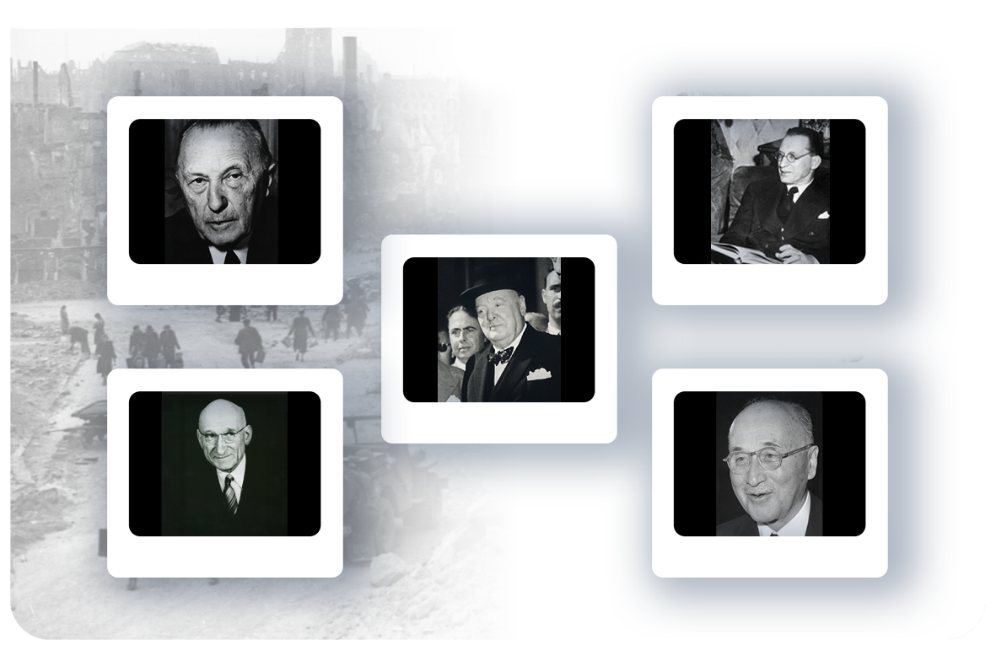
Arquiteto do projeto de integração europeia
Robert Schuman
Ministro dos Negócios Estrangeiros francês
Alcide De Gasperi
Primeiro-Ministro e de Ministro dos Negócios Estrangeiros da Itália
Winston Churchill
Primeiro-Ministro britânico
Acreditavam nos mesmos ideais:
uma Europa em paz, unida e próspera.
Konrad Adenauer
Primeiro Chanceler da República Federal da Alemanha
Notes:
Uma das hipóteses que os dirigentes colocaram foi : Carvão e Aço _Uma vez que o carvão era utilizado como combustível e o aço para a construção de infraestruras , como casas ,máquinas estradas etc, além da sua utilização para a fabricação de armas e tanques – Então juntos decidiram que nenhum poderia fabricar armas ou tanques sem que os outros soubessem e assim as quantidades de carvão e aço que cada um disponha eram controladas por todos.

Slide 6
Processo/etapas de integração da UE
Comunidade Europeia do Carvão e Aço
Comunidade Económica Europeia
Ato Único Europeu
União Europeia - União Económica e Monetária

Slide 7
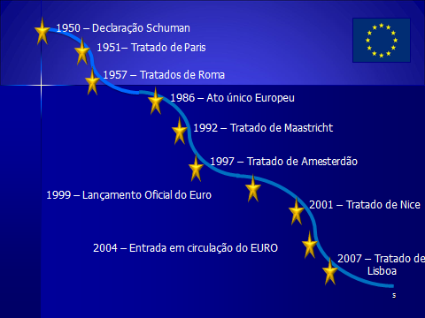
Tratados:

Slide 8
1950 – Declaração Schuman 9 de maio de 1950
Schuman propunha o controlo conjunto da produção do carvão e do aço (as matérias-primas mais importantes para a produção de armamento).
A ideia fundamental era a de que um país que não controlasse a produção de carvão e de aço não estaria em condições de declarar guerra a outro.
Foram então apresentadas pela primeira vez publicamente as ideias que conduziram à construção da União Europeia.

Slide 9
1951 – Tratado de Paris (CECA)
Comunidade Europeia do Carvão e do Aço
(18 de abril de 1951 – Paris )
Seis países europeus criaram assim a Comunidade Europeia do Carvão e do Aço (CECA).
República Federal da Alemanha, Bélgica, França, Itália, Luxemburgo e Países Baixos.

Slide 10
1957 – Tratados de Roma (CEE e a Euratom)
Comunidade Económica Europeia (CEE)
25 de março de 1957
Comunidade Económica Europeia (CEE);
Comunidade Económica da energia atómica (CEEA/Euratom)

Slide 11
1992 – Tratado de Maastricht/Tratado da UE
Marca uma nova etapa da integração económica.
Abandona a lógica de integração apenas centrada na união económica e vai mais longe, com a criação de uma união política e social.

Slide 12
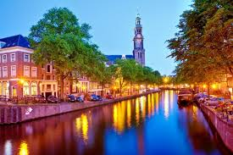
1997 – Tratado de Amesterdão
Objetivos : proceder à reforma das instituições para preparar a adesão de mais países à UE.

Slide 13
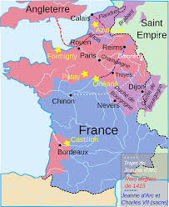
2001 – Tratado de Nice
Objetivos : proceder à reforma das instituições por forma a que UE pudesse funcionar eficazmente com 25 países.

Slide 14
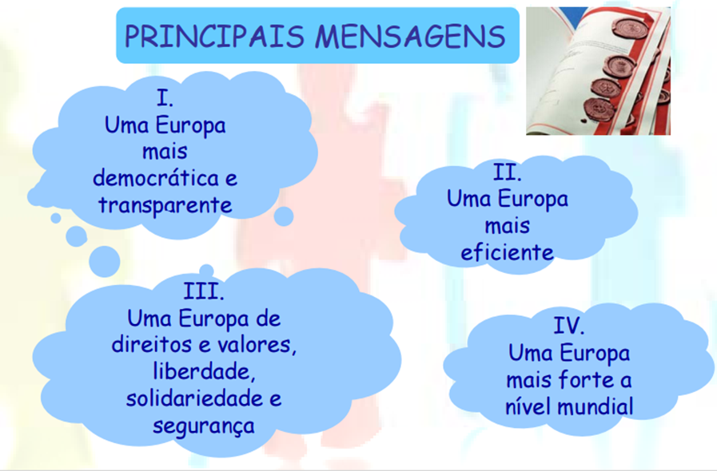
2007 – Tratado de Lisboa

Slide 15
